Slide 1
运价明镜
跨境头程报价智能审计 QuoteGuard
把美国头程报价折算成可比的到仓成本，找出隐性费用与包税风险，信息不足时生成追问清单
第八届全球校园人工智能算法精英大赛 算法主题赛“AI+跨境电商”
参赛团队编号：〔报名后填写〕 2026 年 10 月
Notes:
一句话介绍：帮中国跨境卖家审计美国头程物流报价，把报价折算成可比的到仓成本，找出隐性费用和包税风险，信息不足时生成追问清单。

Slide 2
一页看懂：问题、方案、效果、应用
问题
方案
头程报价的计泡口径、不含项目、包税范围散落在正文、脚注和图片里，卖家难以比较
宁波海事法院 400 件跨境电商物流案件中，代理运费争议占 79.3%
大模型逐份抽取条款并标出原文出处
程序核价，判定包税合理性与资质证据
信息不足时不推荐，生成追问清单
效果（对比卖家现在的做法 M0）
应用
决策正确率提升 〔待正式结果〕
风险检出 micro-F1 差值 〔待正式结果〕
每次审计调用成本 〔待正式结果〕
独立审计工具
卖家 ERP 插件
货代比价平台的审核模块
运价明镜 QuoteGuard
2
Notes:
先给结论数字，后面各页依次给出依据。效果格的措辞按第 16、18 页最终选定的写法同步。

Slide 3
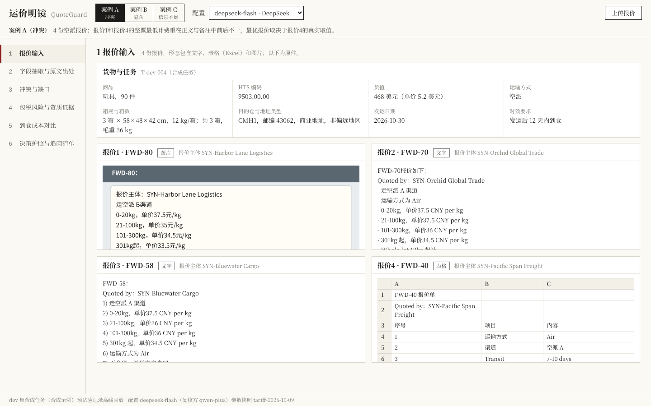
同一票货，几份报价没法直接比
1
计泡口径不一
货代空派、海派按 ÷6000，快递按 ÷5000 或 139 in³/lb
2
不含项目藏在脚注
查验费、滞港费、私人住宅派送费、高货值加价
3
包税口径模糊
正文写“双清包税”，备注写“关税实报实销”
演示系统报价输入页（开发集合成示例）
运价明镜 QuoteGuard
合成示例 3
Notes:
卖家现在的做法是把这些报价贴给通用大模型问“哪家划算”，这正是本项目的对照组 M0。左图为演示系统的报价输入页，报价为开发集合成示例。

Slide 4
纠纷集中在运费，执法在收紧
79.3%
52.2%
2.46 亿件
代理运费争议占比
此类案件占比上升
原免税小包已被征税
宁波海事法院 2021 年至 2024 年 6 月结案的 400 件跨境电商物流案件（标的额 1.58 亿元）中，代理运费是最主要的争议焦点；目的港为美国的占 74.5%
跨境电商物流案件在货代与多式联运案件中的占比，从 9.8% 升到 52.2%
截至 2025-12，CBP 已对 2.46 亿多件原免税小包征税超过 10 亿美元；2026 年卖家社区报道 5H、9H 扣货与低申报补单证案例
来源：宁波海事法院跨境电商物流纠纷白皮书（2024-11）；CBP 公布数据；雨果网卖家案例报道
运价明镜 QuoteGuard
4
Notes:
纠纷的主要对象是运费本身，目的地以美国为主，所以选美国头程报价作为切入点。来源：宁波海事法院白皮书（2024-11）；CBP 征税数据（supplychain247 报道）；雨果网卖家案例。

Slide 5
2025–2026 年美国进口规则多次变化，报价口径随之混乱
2025-08-29
2026-02-24
2026-10-08
暂停所有国家的小额豁免
第 122 条临时关税 10%，至 07-23 到期
CBP 发布 Low-Value Shipments 拟议规则
2026-02-20
2026-07-24
2027-07-01
最高法院判定 IEEPA 关税无效，02-24 起停征
新 301 关税对华加征 12.5%，与原 301 叠加
小额豁免在法律上永久废除
来源：USITC HTS 2026 Rev 20；91 FR 9339、91 FR 47318、91 FR 64532；白宫 2026-02 总统令
运价明镜 QuoteGuard
5
Notes:
税率每次变化，包税报价的成本底线随之变化。系统把税率做成带日期的参数快照，按报价日期选用；这也是第 9 页包税合理性判定的依据。税率与日期以 USITC HTS 2026 Rev 20 与 Federal Register 原文为准。

Slide 6
现有工具没有覆盖中文非结构化报价的审计
工具 | 已核实的定位 | 与本项目的差别
Freightos、亚马逊 AGL、5688 运价 API | 提供结构化报价或订舱 | 包税条款只写在自由文本里，不做条款审计
Flexport MCP | 大模型助手查询自家运价 | 只覆盖自家运价
CostClaw | 报价归一与发票审核 | 面向英文海运进口商
通用大模型 | 能读中文报价并回答 | 给不出可复算的成本、原文出处与证据状态（即对照组 M0）
运价明镜 | 中文多模态报价审计 | 核价、包税合理性、资质证据、出处核对、拒答与追问
运价明镜 QuoteGuard
6
Notes:
结构化运价平台把包税条款留在自由文本里；CostClaw 面向英文海运进口商；通用大模型能读中文报价，但给不出可核对的计算和出处。需求证据来自司法统计、海关数据、政策原文、真实报价与工具对照五类，没有用问卷和访谈。表中只写已核实的定位，来源见方案“来源”一节。

Slide 7
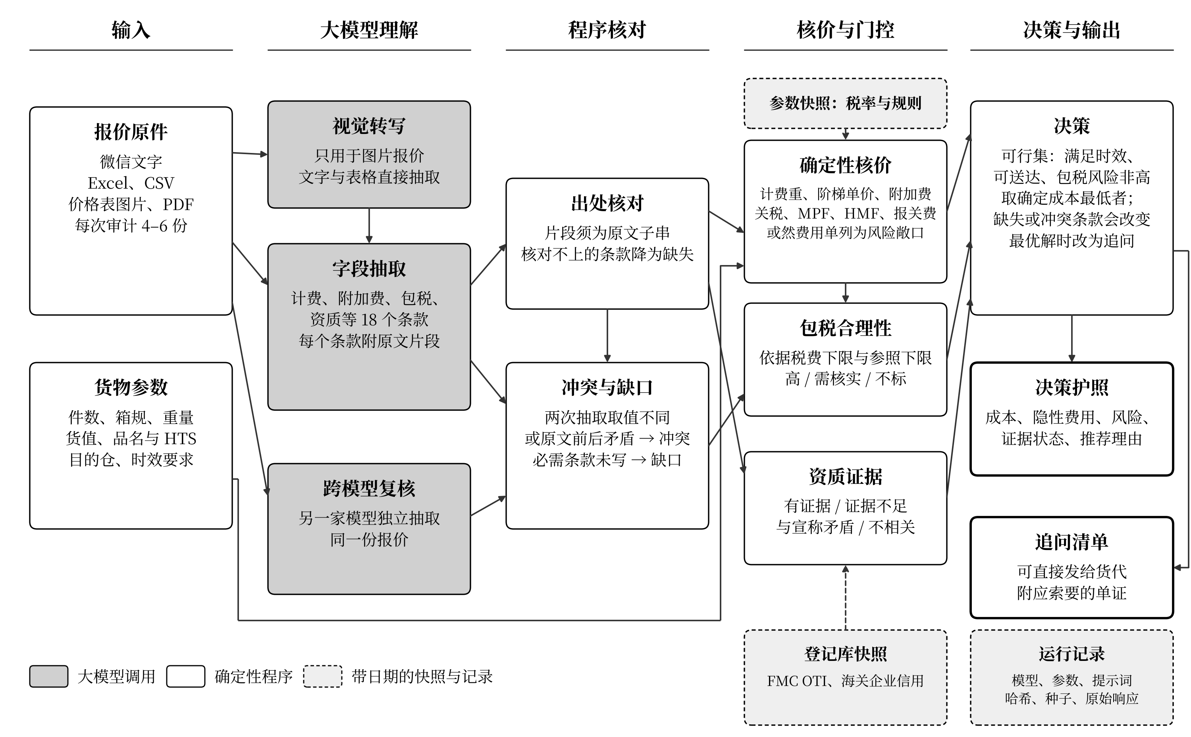
系统架构：大模型负责理解，程序负责计算与判定
运价明镜 QuoteGuard
7
Notes:
灰底的三个模块调用大模型：视觉转写、字段抽取、跨模型复核；其余全部是确定性程序。这样分工的原因：成本和合规判定要能复算，交给程序；条款理解交给大模型，并用出处核对和复核约束它。税率、汇率、承运商规则、登记库都是带日期的快照，可以替换。数据合规：报价不含个人信息；模型接口可换成国内服务商或本地部署模型；评测数据中货代名称匿名化。

Slide 8
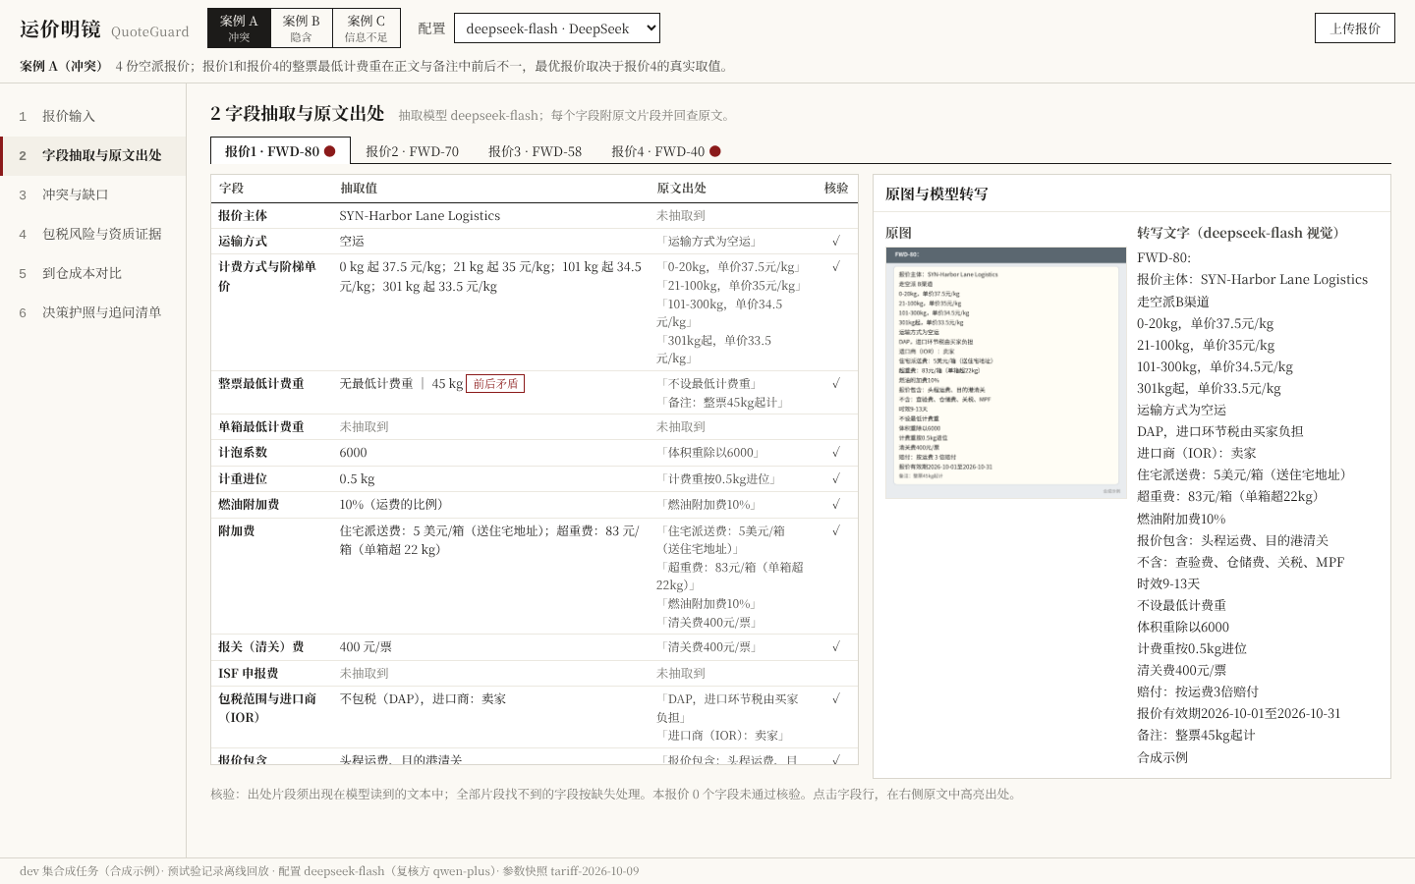
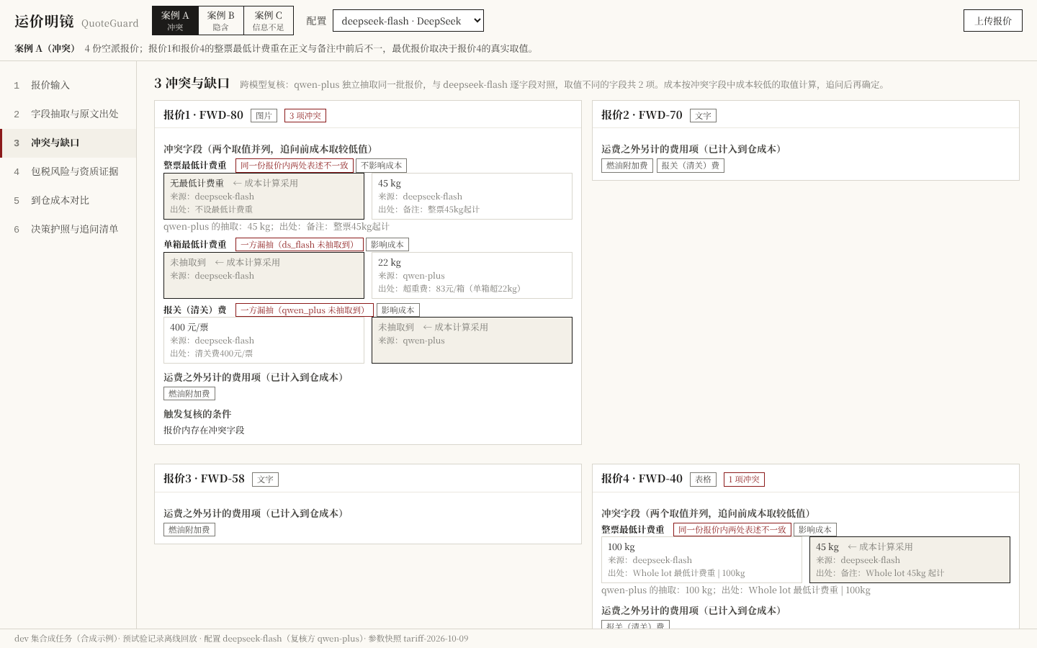
关键技术一：抽取有出处，复核找冲突
字段抽取与原文出处
冲突与缺口
每份报价抽取 18 个条款，每个条款附原文片段；片段不是原文子串的条款降为缺失
另一家模型独立抽取全部报价，两次取值不同记为冲突。开发集预试验中，含风险的 14 个报价有 11 个因首次抽取漏抽而未触发风险条件
运价明镜 QuoteGuard
合成示例 8
Notes:
出处让卖家和评委都能逐条核对；复核把“模型漏看”转成可检出的冲突。复核复用对方配置已有的抽取，不另发请求。

Slide 9
关键技术二：确定性核价与风险门控
确定性核价
包税合理性
资质证据
计费重：每箱取实重、体积重、单箱最低计费重的最大值，按步长进位后求和，再与整票最低计费重取大
成本 = 运费 + 附加费 + 关税 + MPF（海运加 HMF）+ 报关费
查验费等或然费用单列为风险敞口
Python 与 Excel 两套实现交叉核对
税费下限 =（关税 + MPF，海运加 HMF）÷ 整票计费重
包税单价低于税费下限：高
低于税费下限加不包税运价参照下限：需核实
标出风险时列出应索要的单证：IOR 名称、CBP 7501、ISF 申报确认、申报价值发票
宣称与登记库查询快照比对：FMC OTI 名单、海关企业信用公示平台
四种状态：有证据、证据不足、与宣称矛盾、与本次运输不相关
空运援引海运执照、认证主体与报价主体不一致，记为不相关
运价明镜 QuoteGuard
9
Notes:
系统只标出不一致之处和应索要的单证，不判定货代违法。核价由 Python 引擎与 Excel 公式（LibreOffice 重算）两套独立实现交叉核对。

Slide 10
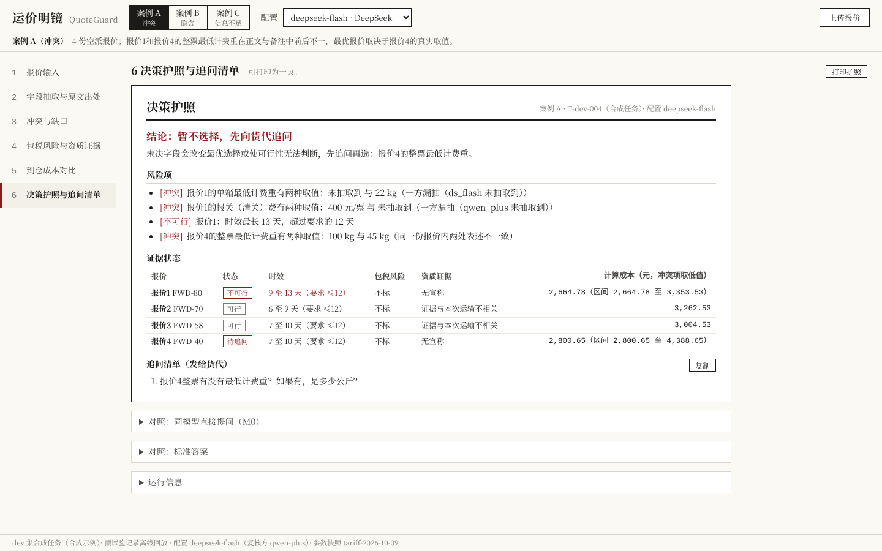
关键技术三：信息不足时拒答并追问
1
可行集
满足时效、可送达、包税风险不为高
2
最低确定成本
在可行集内取确定到仓成本最低者
3
取值网格检验
缺失或冲突条款逐值代入，例如计泡系数取 5000 或 6000
4
推荐或追问
最优解会改变时不推荐，生成可直接发给货代的追问清单
运价明镜 QuoteGuard
合成示例 10
Notes:
通用大模型面对信息不足的报价通常仍会给出一个选择；拒答质量和误拒率在第 16 页单独报告。右图为演示系统案例 A 的决策护照：报价 4 的整票最低计费重前后不一致，取值会改变最优选择，系统输出追问。

Slide 11
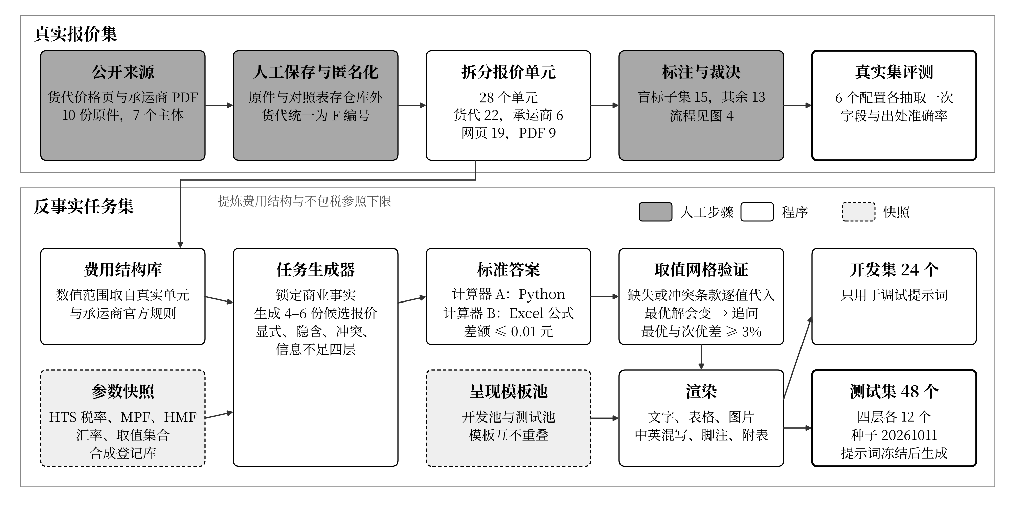
两套评测集：真实报价集与反事实任务集
真实报价集
10 份公开原件、7 个发布主体，28 个报价单元（货代 22，承运商 6）
反事实任务集
72 个任务，四层难度；开发集 24 个只用于调试
测试集 48 个，用独立模板，提示词冻结后生成并记录哈希
标准答案由两套独立计算器给出，差额不超过 0.01 元
运价明镜 QuoteGuard
11
Notes:
决策类成效来自合成任务，在结果页标为“合成任务估算”；真实报价集补上真实场景下的抽取证据。测试集在 M0–M4 提示词与冻结协议定稿后以种子 20261011 生成并记录哈希，生成后不查看金标签调整任何方法。

Slide 12
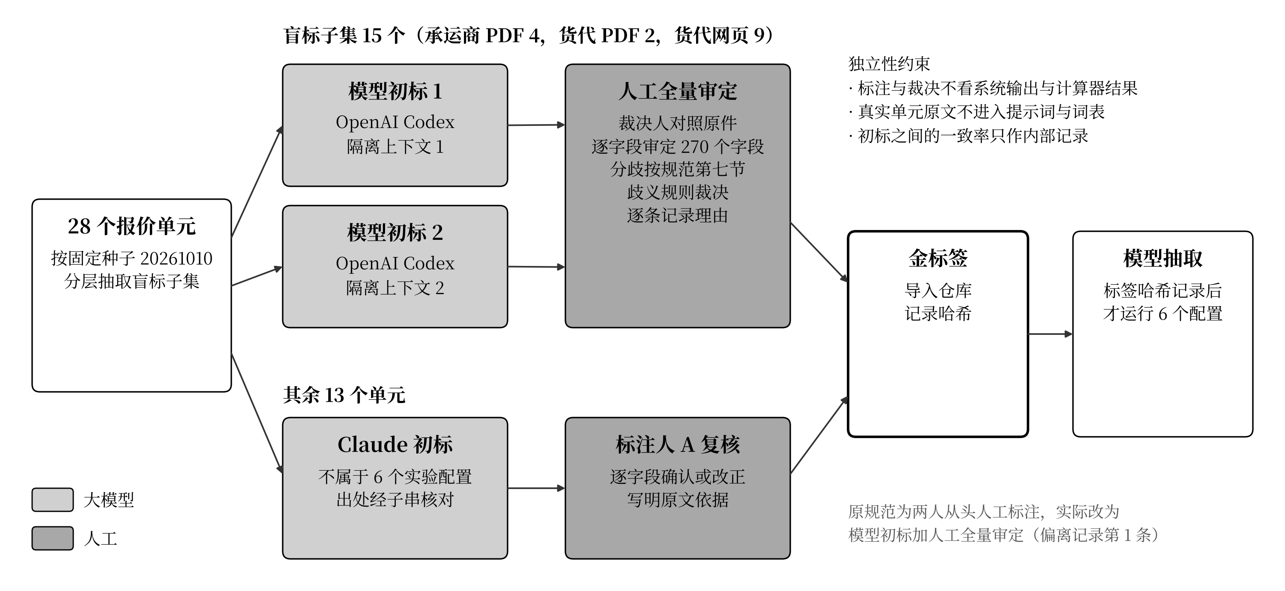
真实报价集的标签经人工全量审定
盲标子集：裁决人对两份初标各自的逐字段改正率（改正字段数 / 270） 〔待正式结果〕
其余 13 个单元：标注人 A 复核改正字段数 / 字段总数 〔待正式结果〕
运价明镜 QuoteGuard
12
Notes:
原规范要求两名标注人从头人工标注，实际改为模型初标加人工全量审定，见偏离记录第 1 条（docs/protocol/偏离记录.md）；金标签以人工全量审定为准。两份初标之间的一致率不上页面，它反映的是模型初标之间的一致性，与人工标注一致性含义不同。全部标签记录哈希之后才运行模型。

Slide 13
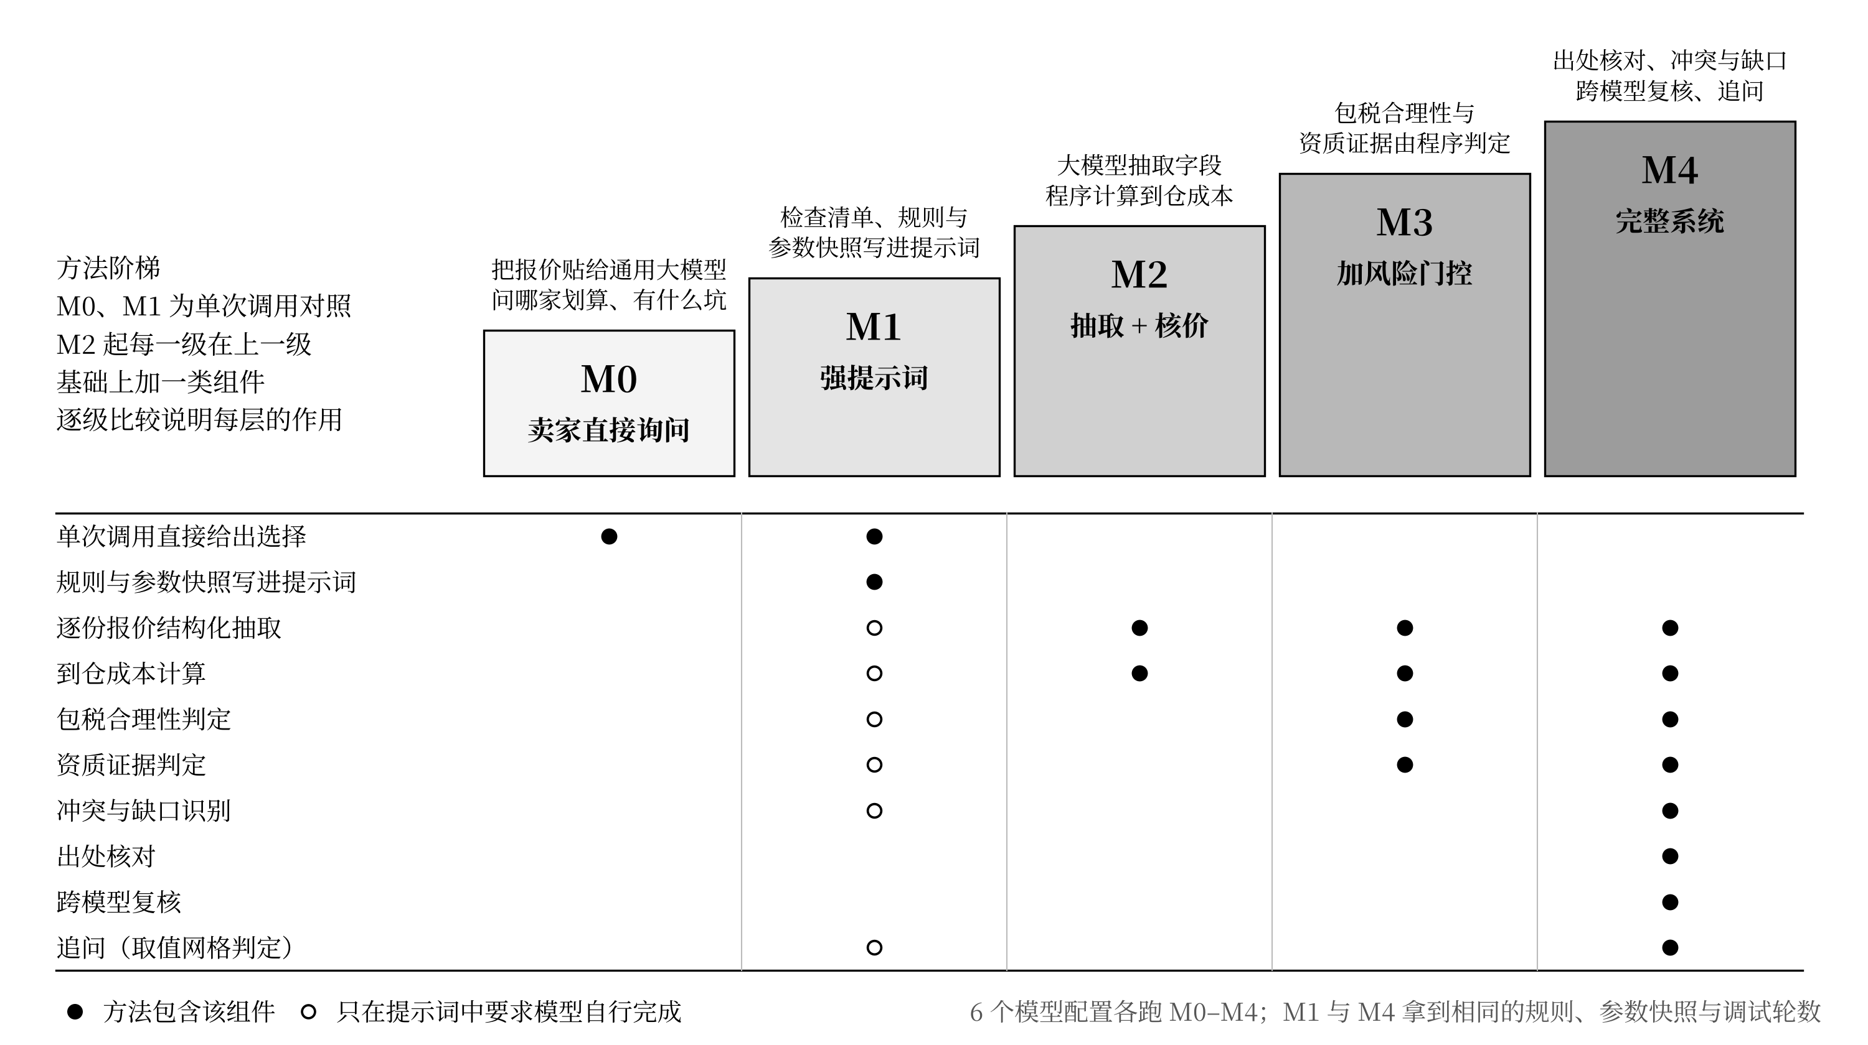
方法阶梯：逐级加组件，看每一层的作用
档位 | 模型（服务商）
强模型 | DeepSeek-V4-Pro（DeepSeek 官方）
 | qwen3.8-max-0902（阿里云百炼）
 | GLM-5.3（硅基流动）
 | Kimi-K2.6（硅基流动）
低成本 | deepseek-flash（DeepSeek 官方）
 | qwen-plus（阿里云百炼）
另设 deepseek-flash 开启思考的 M1 组，对应卖家在网页端开启深度思考的用法
运价明镜 QuoteGuard
13
Notes:
M1 与 M4 拿到同样的检查清单、参数快照和同样轮数的提示词调试，两者只差架构，用来回答“只改提示词够不够”。M0–M4 的提示词在测试集生成前冻结。选型依据：都是国内服务商接口；强、低两档按厂商配对，用于主终点 3；GLM-5.3 与 Kimi-K2.6 扩大强模型档覆盖面并互为复核方。GLM-5.3 不能关闭思考，用最小思考预算并单独注明。

Slide 14
实验在冻结协议下执行，主终点事前指定
实验 | 问题 | 主要指标
E1 报价理解与核价 | 能否算对到仓成本并作出正确决策 | 决策正确率、字段与出处准确率、核价误差、决策遗憾
E2 风险与证据 | 能否识别隐性费用、包税风险和无依据宣称 | 风险项检出 micro-F1、包税风险精确率与召回率、证据状态准确率
E3 复核机制 | 选择性复核值不值得 | 复核比例、纠错数量、决策正确率与成本
三个主终点（Holm 族，α = 0.05）
① 决策正确率：M4 对 M0，非显式 36 个任务，置换检验，双侧
② 风险检出 micro-F1：M4 对 M0，48 个任务，置换检验，双侧
③ 低成本档 M4 对同厂商强模型档 M0：非劣效界值 −5 个百分点，整簇 bootstrap，单侧
其余比较只作描述，给 95% 置信区间
冻结协议 sha256：29a08030…37ac8（docs/protocol/冻结记录.md），冻结于 2026-10-11
冻结后的偏离逐条列在 docs/protocol/偏离记录.md，共 9 条
运价明镜 QuoteGuard
14
Notes:
结果出来后按事前决策规则收窄或调整主张，不临时改主线；规则表在备用页 B3。每次调用记录模型、参数、提示词哈希、随机种子与原始响应；调用失败一律按错误计，不从分母中剔除。冻结后的全部偏离逐条列在 docs/protocol/偏离记录.md（共 9 条）；其中 DeepSeek-Flash 思考组全部失败（第 8 条）与硅基流动停批续跑（第 9 条）直接影响结果页的分母说明。

Slide 15
项目实施：排期、分工与资源
10-09
方案定稿、数据结构、参数快照与两套计算器
分工
项目负责人：方案、实验协议与结果解读
新队友（标注人 A）：13 个单元逐字段复核
整理原件的队友：真实报价采集、匿名化、盲标子集全量审定
编码、测试与实验执行在 Claude Code 中完成，提交前独立审查
10-10
真实报价单元整理、任务生成与渲染、M0–M4 实现、预试验
10-11
冻结协议并生成测试集
10-12
启动正式实验；真实报价集审定与复核
资源
3 家国内服务商、6 个模型配置
预算上限 300 元，实际支出 〔待正式结果〕
代码测试 〔待正式结果〕
其后
评分、报告、演示与视频；完成日期〔待正式结果〕
运价明镜 QuoteGuard
15
Notes:
每个工作块都有提交记录与日志，正式实验按冻结协议的命令序列执行，原始记录不手工改动。排期为北京时间，定稿前按 PROJECT_LOG 与提交记录核对。

Slide 16
E1 决策正确率
标题定稿时按事前决策规则选用结论句
〔待正式结果〕
分层柱状图：四层 × M0–M4，误差线为 95% CI（灰度）
〔待正式结果〕
主终点 1：M4 − M0 差值与 Holm 校正后 p 值
〔待正式结果〕
拒答率与误拒率；决策遗憾（元/票与占最优成本比例）
运价明镜 QuoteGuard
合成任务估算 16
Notes:
标题写法：主终点 1 显著时写“完整系统把决策正确率从（M0）提高到（M4）（非显式三层，6 个配置合并）”；不显著时写“决策正确率差异未达显著，系统增量集中在风险识别与追问”，并照实报告各层正确率。若 M0 在显式层正确率 ≥ 90%：本页主图只放隐含、冲突、信息不足三层，显式层移到备用页；第 19 页真实报价集结果提前到本页之后。强调信息不足层的正确拒答率与非决定性任务上的误拒率同时报告。

Slide 17
E2 风险与证据
标题定稿时按事前决策规则选用结论句
〔待正式结果〕
风险项检出 micro-F1：M0–M4，6 个配置合并
〔待正式结果〕
隐性费用召回率、冲突与缺口 F1、包税风险精确率与召回率、资质证据状态准确率、无依据宣称采纳率
运价明镜 QuoteGuard
合成任务估算 17
Notes:
标题写法：主终点 2 显著时写“完整系统的风险检出 micro-F1 为（M4），M0 为（M0）”；不显著时写“风险检出差异未达显著”，做错误类型分析，主张收窄为核价与决策。若 M4 风险标记精确率 < 0.7：加一个精确率与召回率权衡的小图，说明阈值选择依据。讲稿：从测试集原始记录中选一例资质宣称的判定，对比 M0 与 M4 的输出，注明任务编号与配置。

Slide 18
成本：低成本模型加系统对比强模型直接使用
标题定稿时按事前决策规则选用结论句
〔待正式结果〕
散点图：横轴每次审计调用成本（元），纵轴决策正确率；6 个配置 × M0、M4
〔待正式结果〕
主终点 3：两对差值均值、单侧 95% 下界、界值 −5 个百分点
〔待正式结果〕
每次审计 token、费用、时延；每百票多付金额及其口径
运价明镜 QuoteGuard
合成任务估算 18
Notes:
标题写法：达到非劣效时写“低成本模型加完整系统，决策正确率不低于强模型直接使用，每次审计成本为（元）”；未达到时写“按每个正确决策的调用成本比较”，照实报告两档的正确率与成本。每百票多付金额 =（M0 平均决策遗憾 − M4 平均决策遗憾）× 100，遗憾均值只计正确答案为推荐、且方法选中可行集内报价的任务，页面注明任务数，可行集外选择比例另列。千问按官方标价折算，单独标注。

Slide 19
真实报价集：抽取与缺口识别
标题定稿时按事前决策规则选用结论句
〔待正式结果〕
按配置的字段准确率与出处准确率，按原件整簇 bootstrap 的 95% CI；承运商公布价单列
〔待正式结果〕
按条款的错误分布；用于提炼费用结构的单元与未用过的单元分开报告
运价明镜 QuoteGuard
真实数据 19
Notes:
标题写法：字段准确率 ≥ 0.8 时写“真实报价上的字段准确率为（值），出处准确率为（值）”；< 0.8 时写“真实报价的字段准确率为（值），主要错误集中在（条款）”，并把错误类型作为改进方向。真实单元的原文不进入任何提示词或词表；这一页是对合成任务结果的外部检验。

Slide 20
E3 与消融：每一层带来了什么
逐级差值为次要结果，只作描述，给 95% 置信区间
〔待正式结果〕
消融阶梯：M0 → M4 每一步的决策正确率与 micro-F1 增量
〔待正式结果〕
E3：全部复核与只复核触发报价的复核比例、纠错数量、决策正确率与成本
运价明镜 QuoteGuard
合成任务估算 20
Notes:
M1 对 M0：只改提示词的作用；M2 对 M1：程序核价替代模型自算（同时改为逐份抽取，提示词中不再给规则）；M3 对 M2：门控的作用；M4 对 M3：出处、复核与追问的作用。若 M4 对 M2 的核价绝对误差差值的 95% CI 包含 0，写“核价改进有限，系统增量来自风险识别与追问”。若 deepseek-flash 开启思考的 M1 点估计 ≥ 同模型 M4，照实报告，主张改为 M4 在成本、时延与可核对出处上的优势。回答“这不就是运费计算器吗”：计算器只是 M2。

Slide 21
总结、局限与展望
成果
局限
展望
可运行的审计系统（演示见视频）
可复算的评测集与生成器
冻结协议与全部原始记录
决策类成效来自合成任务
真实报价集 28 个单元，原件为网页正文与 PDF，没有图片原件
盲标子集初标由 OpenAI Codex 生成、人工全量审定（偏离记录第 1 条）
计费重只支持单一进位步长
资质证据依赖人工查询的登记库快照
税率为 2026-10-09 快照
接入卖家 ERP 与货代比价平台作审核模块
税率与承运商规则按周更新快照
扩展到欧盟头程、海外仓尾程与更多渠道
收集卖家试用记录检验实际节省
运价明镜 QuoteGuard
21
Notes:
结束语回到第 2 页的一句话结论。

Slide 22
备用 B1 评委追问与回答
追问 | 回答要点 | 见
这不就是运费计算器吗？ | 计算器只是 M2；M3、M4 相对 M2 的增量是理解条款和识别风险的价值 | 第 20 页
数据是自己编的吧？ | 真实报价集来自公开价格页；反事实集费用结构取自真实报价和官方规则，测试集在提示词冻结后生成 | 第 11 页
规则由你们定义，M4 又内置同一规则？ | M1 拿到同样的规则、参数快照和调试轮数；测试集模板与开发集分离 | 第 13 页
能判断货代违法吗？ | 不判断，只标出不一致之处并列出应索要的单证 | 第 9 页
关税变化这么快怎么跟上？ | 税率是带日期的参数快照，按报价日期选用，可以替换 | 第 5 页
模型更新后能复现吗？ | 记录模型名、服务商、日期、参数、提示词哈希和原始响应 | 第 14 页
数据合规怎么处理？ | 报价不含个人信息；可接国内服务商或本地部署模型；货代名称匿名化 | 第 7 页
有没有用户？ | 对照组 M0 就是卖家现在的做法；真实报价集来自市场 | 第 3 页
运价明镜 QuoteGuard
B1
Notes:
答辩追问时调出。

Slide 23
备用 B2 参数快照：四类商品的合计税率
商品 | HTS | MFN | 原 301 | 新 301 | 合计
棉制 T 恤 | 6109.10.00 | 16.5% | 清单 4A，7.5% | 12.5% | 36.5%
塑料手机壳 | 3926.90.99 | 5.3% | 清单 4A，7.5% | 12.5% | 25.3%
化纤旅行袋 | 4202.92.3131 | 17.6% | 清单 3，25% | 12.5% | 55.1%
玩具 | 9503.00.00 | 免税 | 清单 4B，已暂停 | 12.5% | 12.5%
来源：USITC HTS 2026 Rev 20；选品避开 232 商品
运价明镜 QuoteGuard
B2
Notes:
选旅行袋（4202.92.3131）而不选双肩包：常见尺寸的化纤双肩包（4202.92.3120）在 2026-11-09 前排除原 301 清单 3 关税，税率随尺寸变化；4202.92.3131 没有现行排除项。

Slide 24
备用 B3 事前决策规则
情况 | 处理
主终点 1 经 Holm 校正后不显著 | 主张收窄为“风险识别与追问”，决策正确率照实报告
主终点 2 经 Holm 校正后不显著 | 主张收窄为“核价与决策”，风险检出照实报告并做错误类型分析
主终点 3 未达到非劣效 | 成本主张改为“每个正确决策的调用成本”对比
M0 显式层决策正确率 ≥ 90% | 成效一节以非显式三层和真实报价集为主
M4 对 M2 核价绝对误差差值的 95% CI 包含 0 | 核价改进照实写，系统增量归于风险识别与追问
M4 风险标记精确率 < 0.7 | 报告精确率与召回率的权衡，给出阈值选择依据
M1 思考组正确率点估计 ≥ M4（deepseek-flash） | 主张改为 M4 在成本、时延和可核对出处上的优势
真实报价集字段准确率 < 0.8 | 照实报告并分析错误类型，作为改进方向
运价明镜 QuoteGuard
B3
Notes:
定稿时标出本次实际触发的行。

Slide 25
备用 B4 统计细节
置换检验以任务为单位，同一任务在 6 个配置中的方法标签一起交换
任务数超过 16 时蒙特卡洛 99,999 次；bootstrap 9,999 次；种子 20261011
主终点 3 以按任务整簇 bootstrap 为主检验，Tango 检验为敏感性分析
调用失败按决策错误、风险未检出计，失败数按配置与方法列表
运价明镜 QuoteGuard
B4

Slide 26
备用 B5 实验规模与费用
服务商 | 配置 | 请求数 | token | 实际支出（千问为折算）
DeepSeek 官方 | ds_pro、ds_flash、ds_flash_think | 〔待正式结果〕 | 〔待正式结果〕 | 〔待正式结果〕
阿里云百炼 | qwen_max、qwen_plus、qwen_vl | 〔待正式结果〕 | 〔待正式结果〕 | 〔待正式结果〕
硅基流动 | glm、glm_v、kimi | 〔待正式结果〕 | 〔待正式结果〕 | 〔待正式结果〕
合计 | 预算上限 300 元 | 〔待正式结果〕 | 〔待正式结果〕 | 〔待正式结果〕
运价明镜 QuoteGuard
B5
Notes:
千问使用免费额度，费用按官方标价折算，单独列示。数据取自 runs/spend_ledger.jsonl。

Slide 27
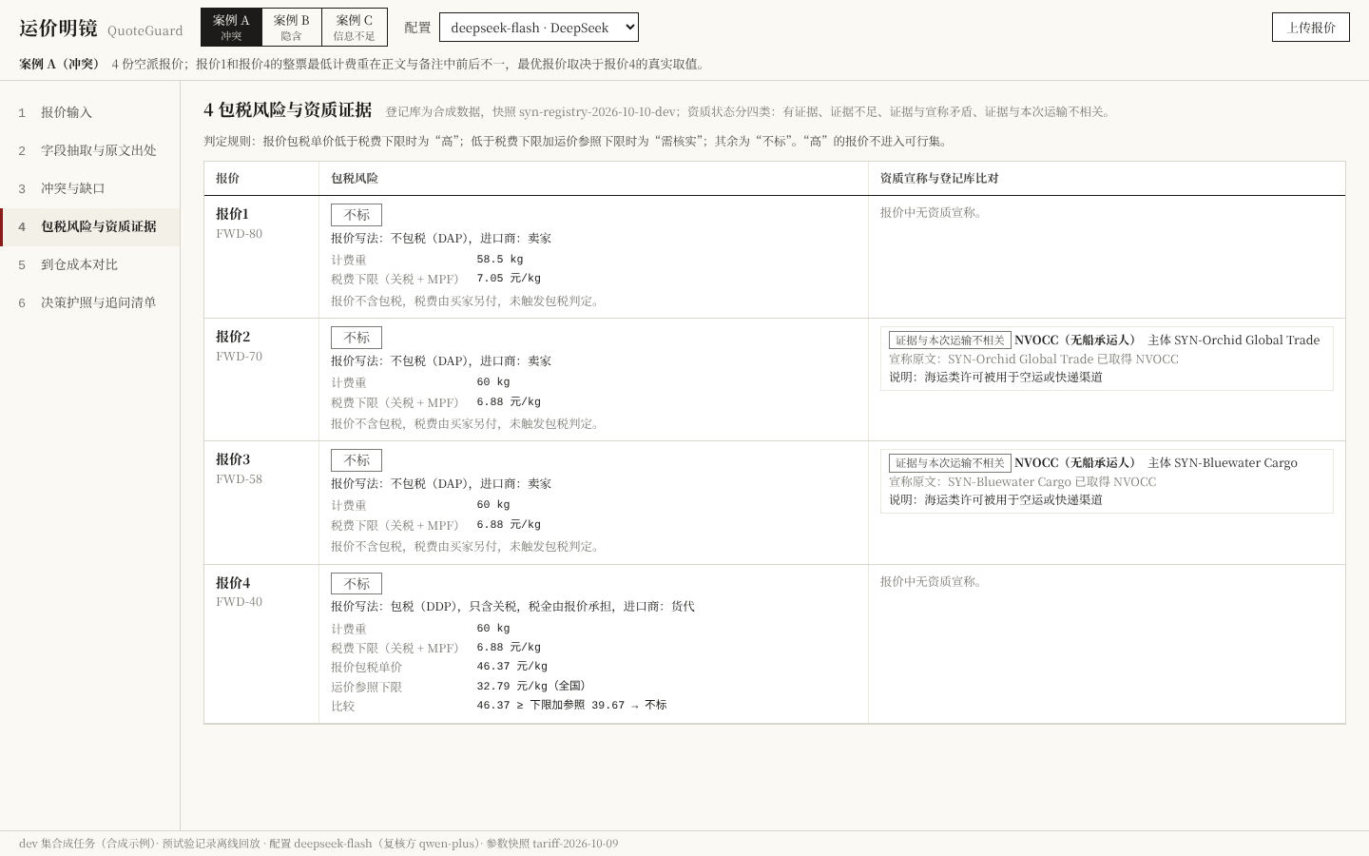
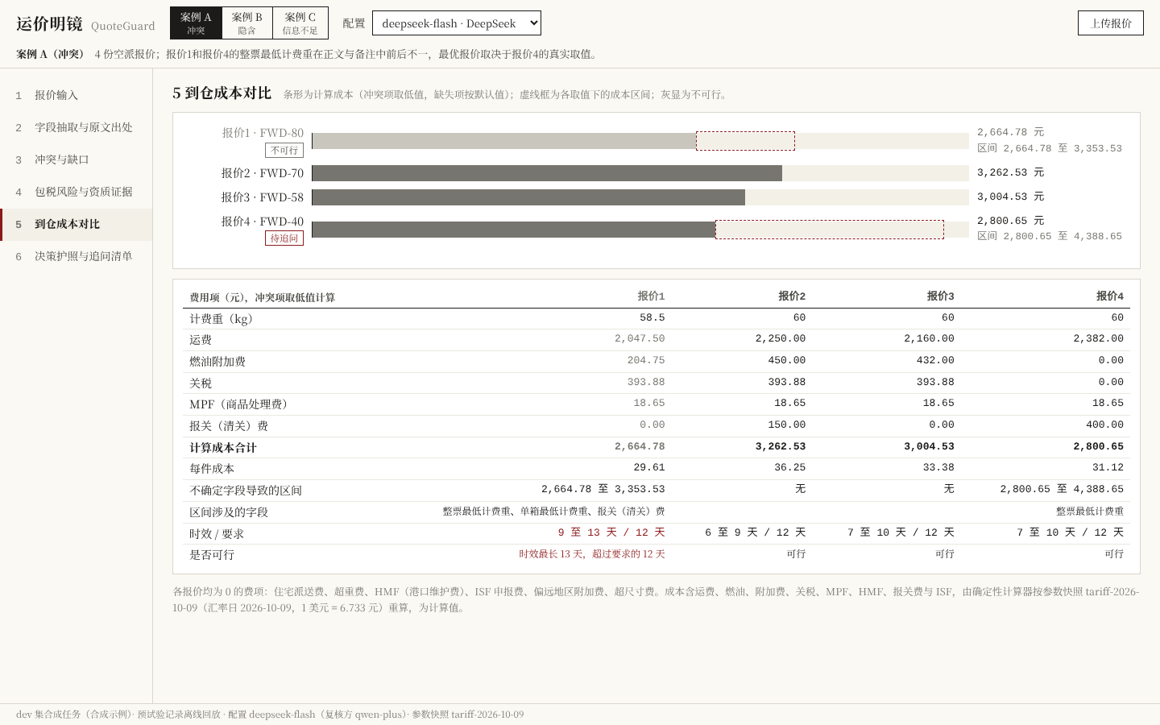
备用 B6 演示截图
运价明镜 QuoteGuard
合成示例 B6
Notes:
六张截图依次为报价输入、抽取与出处、冲突与缺口、包税风险与资质证据、到仓成本对比、决策护照与追问清单。

